Slide 1

Tendencje i Kierunki zmian w lubuskim szkolnictwie wyższym na przykładzie Łużyckiej Wyższej Szkoły Humanistycznej w Żarach
dr Tadeusz Kowalski

Slide 2
Dostrzegane tendencje
Niż demograficzny wśród potencjalnych studentów,
Emigracja młodych osób,
Nasycenie rynku proponowanymi kierunkami,
Możliwe zmiany w Ustawie o szkolnictwie wyższym,
Nowe branże rozwojowe w gospodarce – nowe przyszłościowe zawody,
Duża ilość obcokrajowców w regionie (obywatele Ukrainy).

Slide 3
Kusząca logistyka
Logistyka jest jedną z najszybciej rozwijających się sfer gospodarki na świecie,
Prognoza zatrudnienia dla IV kwartału 2016 r. w tej branży wynosi +15% (ManpowerGroup),
Rosnący rynek e-commerce,
Różnorodne stanowiska pracy w logistyce.

Slide 4
Zawód przyszłości - logistyk
W rankingu zawodów przyszłości, sporządzonym przez Elektroniczne Centrum Aktywizacji Młodzieży, zawód logistyk zajął pierwsze miejsce
(www.ecam.ohp.pl)

Slide 5
Studia + praca = studia dualne
Studia dualne to innowacyjny w Polsce, a sprawdzony w m.in. w Niemczech sposób nauki na uczelni wyższej.
Zakłada on, że student przez połowę czasu uczy się nabywając nową wiedzę i umiejętności na terenie Uczelni, zaś przez drugą połowę czasu wykonuje pracę w firmie.

Slide 6
Studenci są zainteresowani pracą, gdyż dzięki temu opłacają czynsz za studia (minimalne wynagrodzenie to najniższa krajowa), oraz gromadzą doświadczenie zawodowe,
3-letni okres nauki zapewnia potencjalnie 3-lenie zatrudnienie w firmie (np. na podstawie długookresowej umowy zlecenia),
Możliwość zatrudnienia studentów na okres wakacji

Slide 7
Przykład harmonogramu Grupy 1
 | Pn | W | Ś | C | P | S | N | Pn | W | Ś | C | P | S | N | Pn | W | Ś | C | P | S | N | Pn | W | Ś | C | P | S | N | Pn | W | Ś | C | P | S | N | Pn | Wt
X |  |  |  |  |  | 1 | 2 | 3 | 4 | 5 | 6 | 7 | 8 | 9 | 10 | 11 | 12 | 13 | 14 | 15 | 16 | 17 | 18 | 19 | 20 | 21 | 22 | 23 | 24 | 25 | 26 | 27 | 28 | 29 | 30 | 31
XI |  | 1 | 2 | 3 | 4 | 5 | 6 | 7 | 8 | 9 | 10 | 11 | 12 | 13 | 14 | 15 | 16 | 17 | 18 | 19 | 20 | 21 | 22 | 23 | 24 | 25 | 26 | 27 | 28 | 29 | 30
XII |  |  |  | 1 | 2 | 3 | 4 | 5 | 6 | 7 | 8 | 9 | 10 | 11 | 12 | 13 | 14 | 15 | 16 | 17 | 18 | 19 | 20 | 21 | 22 | 23 | 24 | 25 | 26 | 27 | 28 | 29 | 30 | 31
I |  |  |  |  |  |  | 1 | 2 | 3 | 4 | 5 | 6 | 7 | 8 | 9 | 10 | 11 | 12 | 13 | 14 | 15 | 16 | 17 | 18 | 19 | 20 | 21 | 22 | 23 | 24 | 25 | 26 | 27 | 28 | 29 | 30 | 31
II |  |  | 1 | 2 | 3 | 4 | 5 | 6 | 7 | 8 | 9 | 10 | 11 | 12 | 13 | 14 | 15 | 16 | 17 | 18 | 19 | 20 | 21 | 22 | 23 | 24 | 25 | 26 | 27 | 28
Rozpoczęcie roku
Zajęcia
Sesja
Praca

Slide 8
Kierunki zmian w ŁWSH
Poszerzenie oferty - otwarcie kierunku logistyka od X 2016 r.,
Zapewnienie nowoczesnych warunków kształcenia – nowy budynek,
Projekt założenia szkoły policealnej

Slide 9
Dostrzegane zagrożenia
Wprowadzanie nowych kierunków utrudnia zapewnienie stabilności pracownikom naukowo-dydaktycznym,
Brak gwarancji opłacalności inwestycji w przygotowaniu wniosków na nowe kierunki,

Slide 10
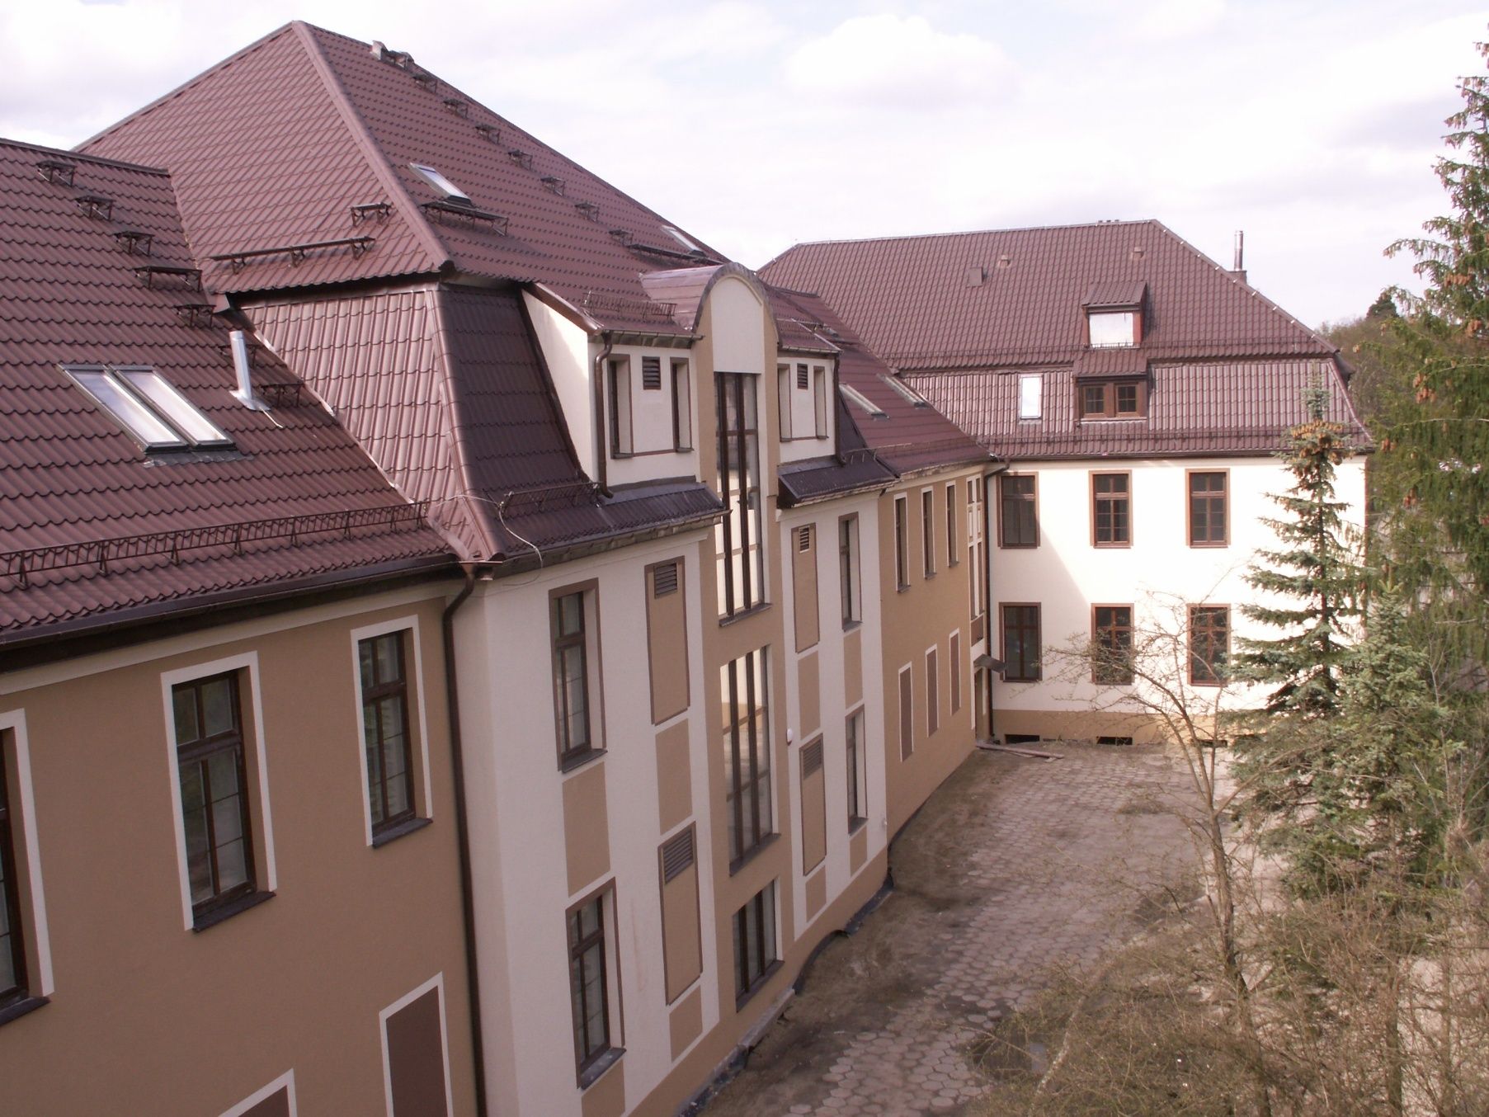
Dziękuję za uwagę

